Slide 1


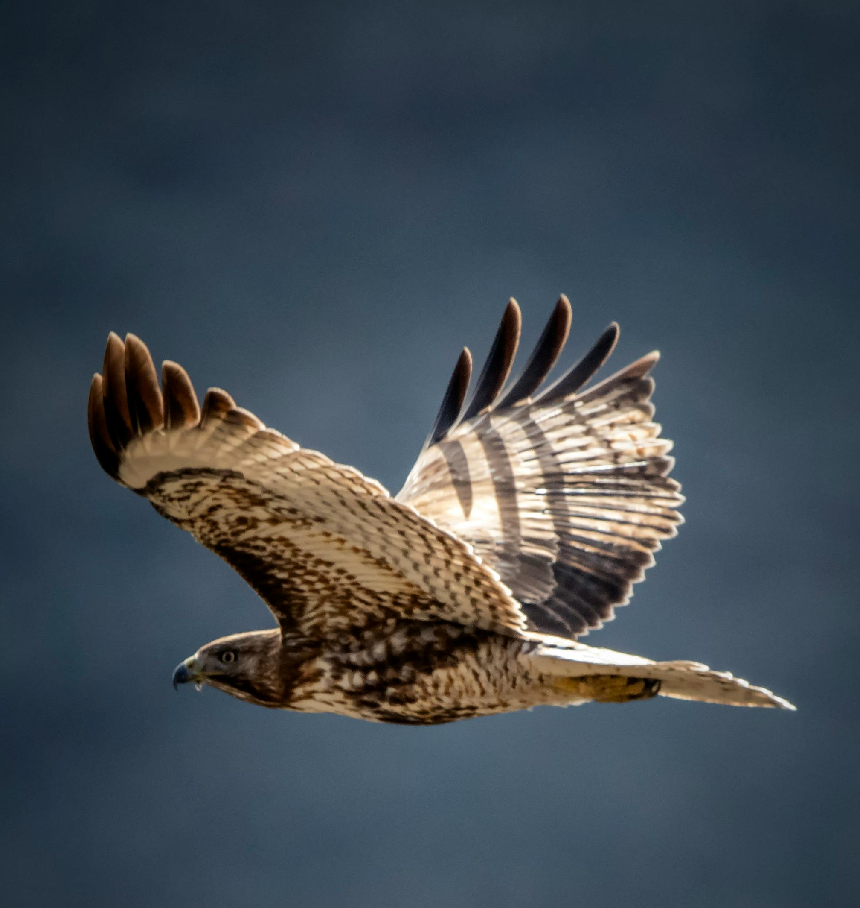
Harris Hawks Optimization
A Work by:
Radman Alizadeh

Slide 2
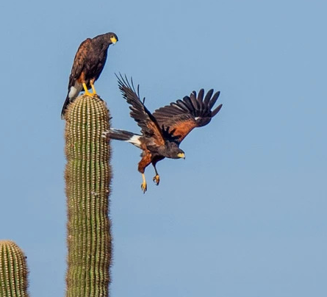
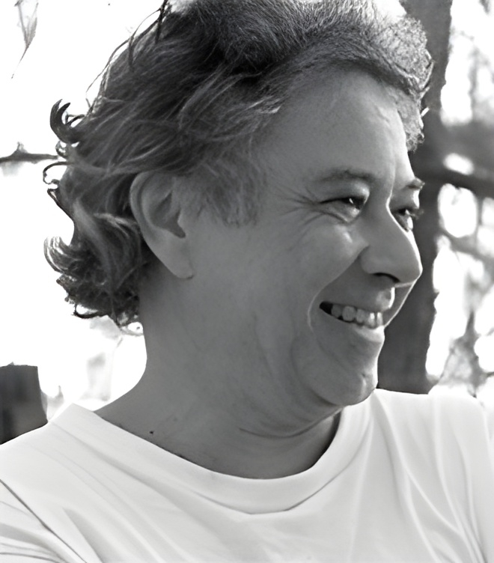
Dr. Louis Lefebvre
شاهین هریس : استاد شکار هماهنگ
در سال ۱۹۹۷، دکتر لوئیس لوفور رویکردی را برای اندازه گیری “ضریب هوشی” پرندگان پیشنهاد کرد. بر اساس مطالعات او، شاهین‌ها را می‌توان در زمره باهوش‌ترین پرندگان طبیعت قرار داد.
2

Slide 3


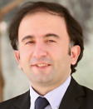



شاهین هریس : استاد شکار هماهنگ
Ali Asghar Heidari
Seyedali Mirjalili
Hossam Faris
Ph.D. intern at NUS and candidate at Tehran University.
Lecturer at Griffith University, 3rd most-cited in Engineering Optimisation.
Associate professor at Jordan University, expert in computational intelligence.
Cooperative Hunting: Group hunting and prey sharing, typically seen in mammals, is uniquely exhibited by the Harris Hawk.
Hunting Traits & Tactics:
Innovative Skills : Harris Hawks show remarkable abilities in tracking, cornering, and attacking prey.
Group Coordination: They work together as a team, with strategic moves like the "surprise pounce" or "seven kills," where multiple hawks attack from different directions.
Switching Tactics : Hawks often switch positions to confuse and exhaust prey, making it easier to capture.
Advantages of Group Hunting
Exhausting Prey: Through persistent chasing and coordination, they weaken their prey until the most skilled hawk can capture it and share it with the group.
شکار به صورت گروهی مانند برخی از پستانداران
صفات و تکنیک های شکار
ردیابی ، گیرانداختن ،حمله ناگهانی
مهارت های نوآورانه
پرش غافلگیر کننده
seven kills
هماهنگی گروهی
تعویض تاکتیک ها برای ایجاد سردرگمی
مزایای شکار گروهی
خسته کردن طعمه
3
Ibrahim Aljarah
Majdi Mafarja
Huiling Chen
Assistant professor at Jordan University, expert in Big Data and AI.
Assistant professor at Birzeit University, expert in evolutionary computation.
Associate professor at Wenzhou University, expert in AI and data mining.

Slide 4
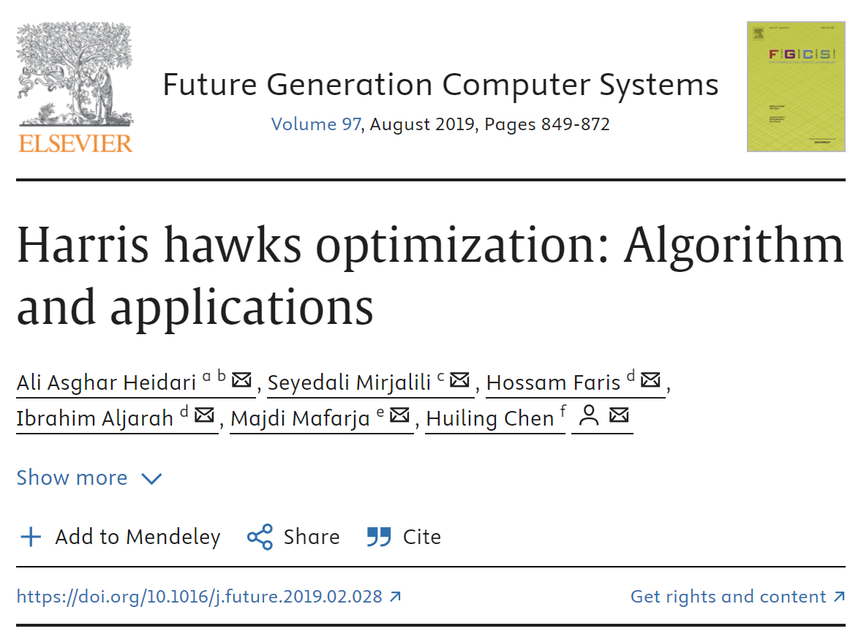
Our team
شاهین هریس : استاد شکار هماهنگ
Ali Asghar Heidari
Seyedali Mirjalili
Hossam Faris
شکار به صورت گروهی مانند برخی از پستانداران
Ph.D. intern at NUS and candidate at Tehran University.
Lecturer at Griffith University, 3rd most-cited in Engineering Optimisation.
Associate professor at Jordan University, expert in computational intelligence.
صفات و تکنیک های شکار
ردیابی ، گیرانداختن ،حمله ناگهانی
مهارت های نوآورانه
پرش غافلگیر کننده
seven kills
هماهنگی گروهی
تعویض تاکتیک ها برای ایجاد سردرگمی
مزایای شکار گروهی
Ibrahim Aljarah
Majdi Mafarja
Huiling Chen
خسته کردن طعمه
Assistant professor at Jordan University, expert in Big Data and AI.
Assistant professor at Birzeit University, expert in evolutionary computation.
Associate professor at Wenzhou University, expert in AI and data mining.
4

Slide 5
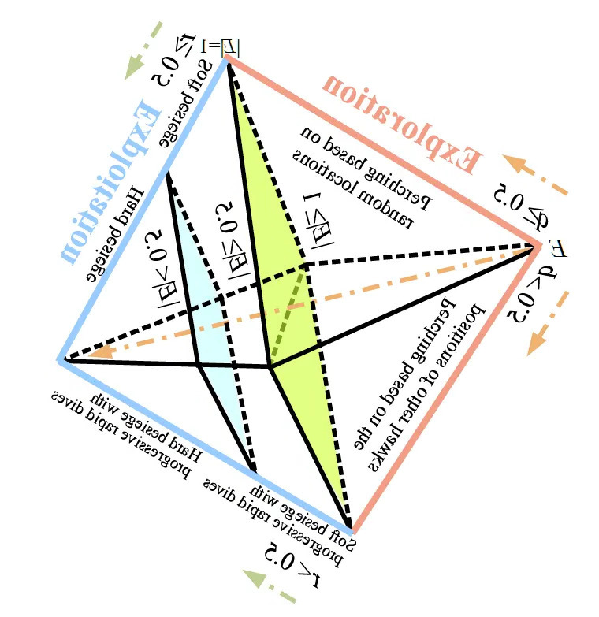
اکتشاف (Exploration)
الگوریتم بهینه سازی شاهین هریس (HHO)
Transition Exploration to Exploitation
انتقال اکتشاف به محاصره
استثمار (Exploitation)
محاصره سخت با شیرجه‌های سریع پیشرونده
محاصره نرم با شیرجه های سریع پیشرونده
Hard besiege
محاصره سخت
Soft besiege
محاصره نرم
5

Slide 6
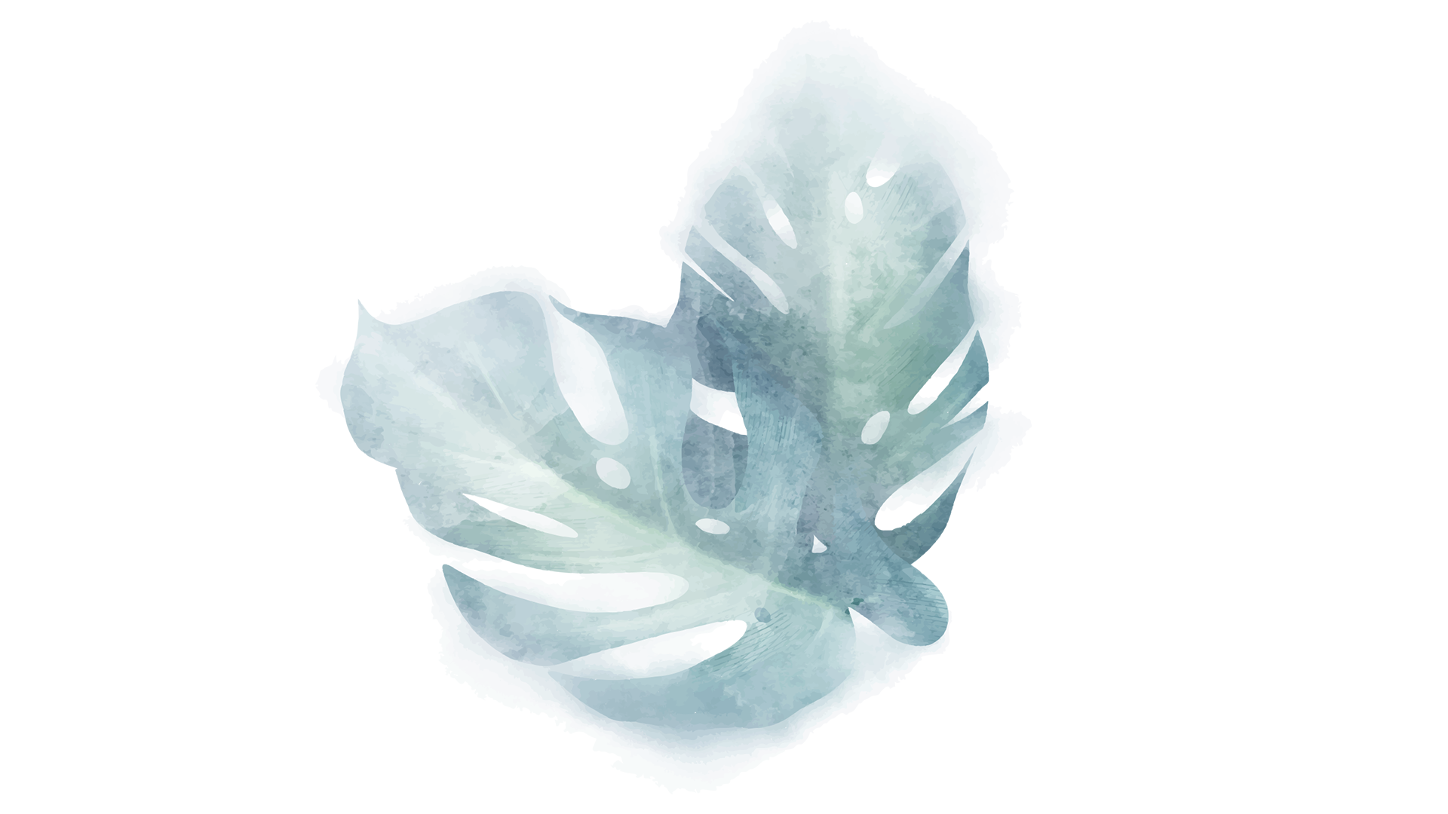
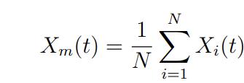


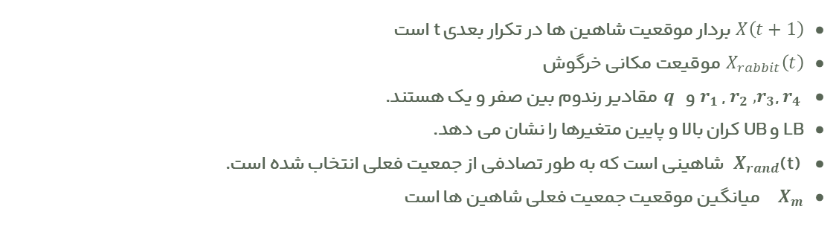

اکتشاف (Exploration)
نحوه کارکرد:
شاهین به صورت تصادفی یا بر اساس موقعیت های خانوادگی/گروهی جستجو می کند.
دو استراتژی نشستن انتخاب میشود: 1- نزدیک خانواده یا طعمه ($q<0.5$) 2- بر روی درختان بلند به صورت تصادفی ($q≥0.5$)
$X\left(t+1\right)$ = $\left\{\begin{aligned}X_{rand}\left(t\right)−r_{1}\left|X_{rand}\left(t\right)−2r_{2}X\left(t\right)\right| q≥0.5 \\ \left(X_{rabbit}\left(t\right)−X_{m}\left(t\right)\right)− r_{3}\left(LB+r_{4}\left(UB −LB\right)\right) q<0.5\end{aligned}\right.$
$X\left(t+1\right)$ بردار موقعیت شاهین ها در تکرار بعدی t است
$X_{rabbit}\left(t\right)$ موقیعت مکانی خرگوش
$r_{1 }\text{, }r_{2} ,r_{3}\text{, }r_{4 }$ و $q$ مقادیر رندوم بین صفر و یک هستند.
LB و UB کران بالا و پایین متغیرها را نشان می دهد.
${ X}_{rand}$(t) شاهینی است که به طور تصادفی از جمعیت فعلی انتخاب شده است.
$X_{m}$ میانگین موقعیت جمعیت فعلی شاهین ها است
6

Slide 7


فاز انتقال(Transition Phase)
مدل انرژی طعمه:
$$E=2E_{0}(1−\frac{t}{T} )$$
E انرژی فرار طعمه را نشان می‌دهد.
T حداکثر تعداد تکرارها و t تکرار فعلی را نمایش می دهد.
E0 انرژی اولیه طعمه است که می‌تواند به طور تصادفی در بازه (۱+ ، ۱-) در هر تکرار تغییر کند.
اکتشاف ادامه دارد
$$\left|E\right|≥1$$
تغییر به مرحله استثمار
$$\left|E\right|<1$$
7

Slide 8
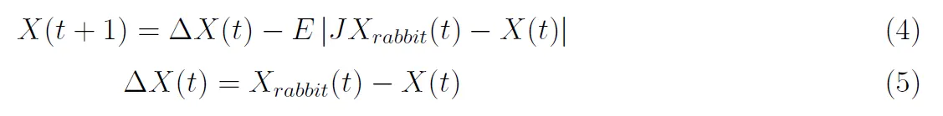
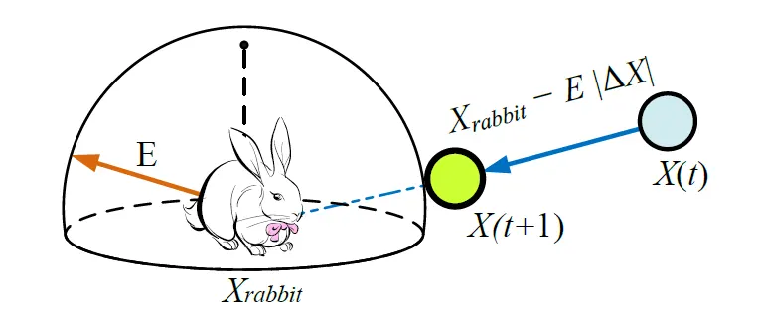


استثمار (Exploitation)
محاصره نرم (Soft Besiege):
اگر $r ≥ 0.5$و $|E| ≥ 0.5$ در این صورت خرگوش انرژی کافی برای حرکت دارد
محاصره سخت (Hard Besiege):
اگر $r ≥ 0.5$و $\left|E\right|< 0.5$ طعمه بسیار خسته است و انرژی فرار کمی دارد
8

Slide 9
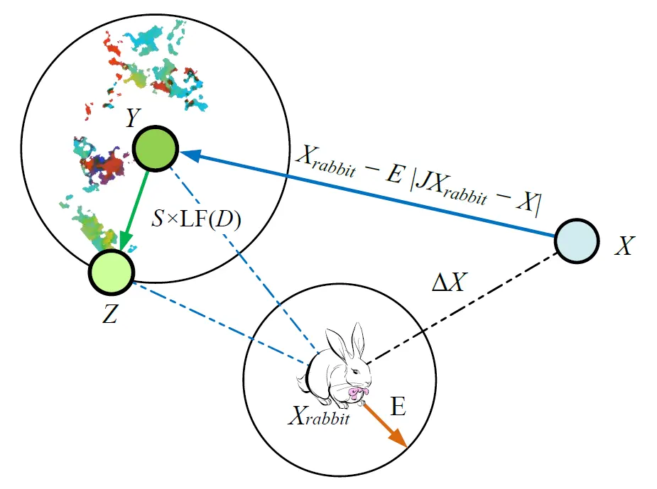
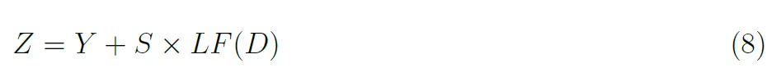
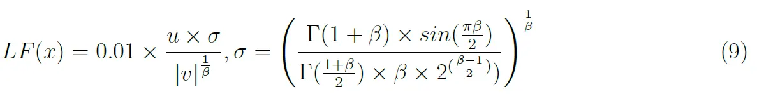
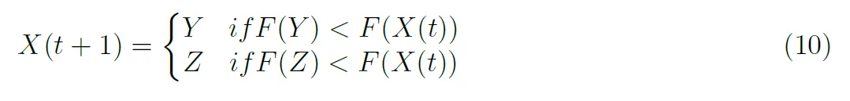

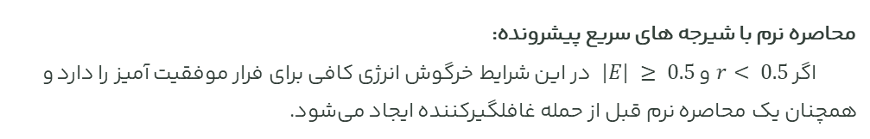
محاصره نرم با شیرجه های سریع پیشرونده:
اگر $r< 0.5$و $|E| ≥ 0.5$ در این شرایط خرگوش انرژی کافی برای فرار موفقیت آمیز را دارد و همچنان یک محاصره نرم قبل از حمله غافلگیرکننده ایجاد می‌شود.
که برای مدل سازی از مفهوم پرواز یا Levy Flight (LF) استفاده میشود
9

Slide 10
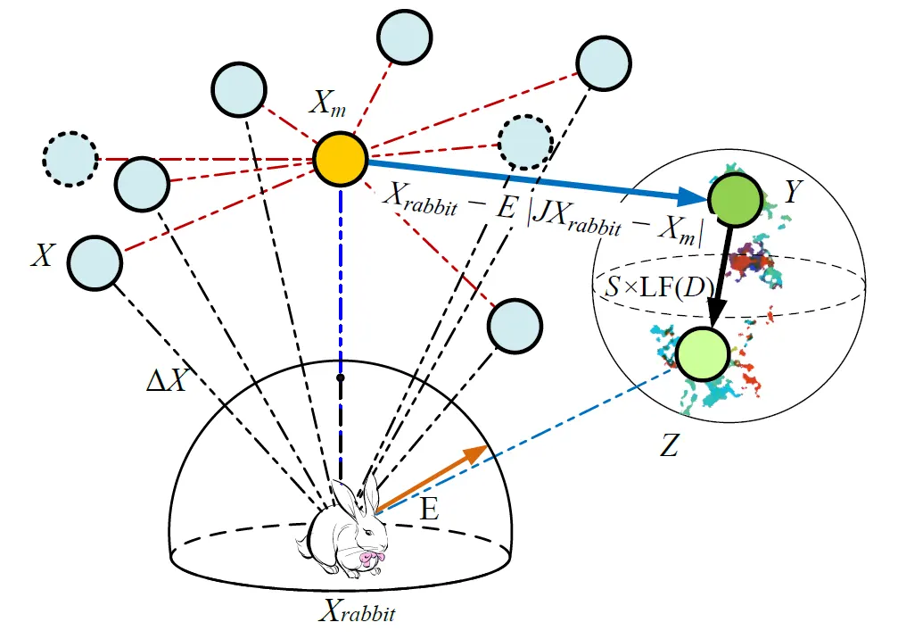
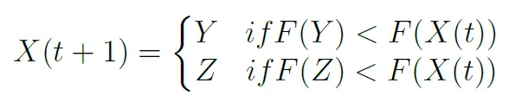
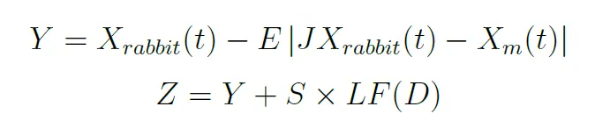
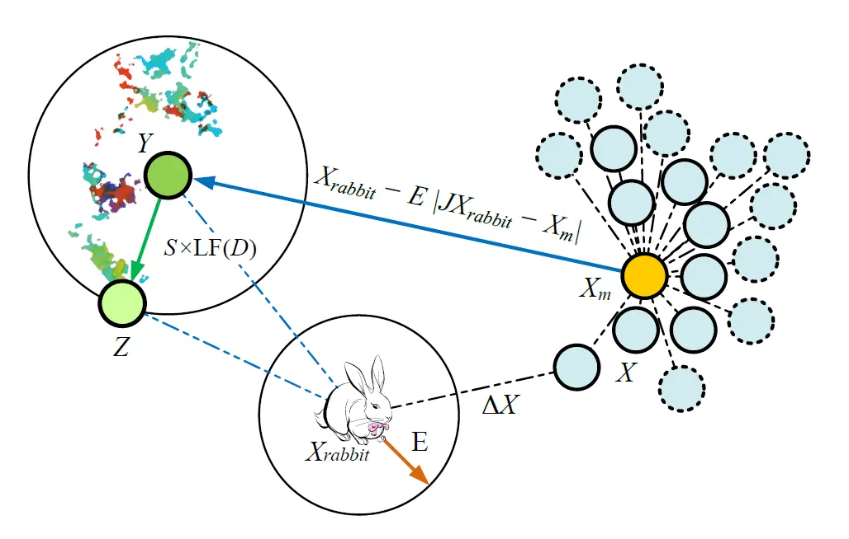
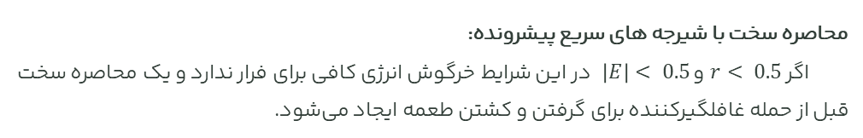
محاصره سخت با شیرجه های سریع پیشرونده:
اگر $r< 0.5$و $\left|E\right|< 0.5$ در این شرایط خرگوش انرژی کافی برای فرار ندارد و یک محاصره سخت قبل از حمله غافلگیرکننده برای گرفتن و کشتن طعمه ایجاد می‌شود.
10

Slide 11
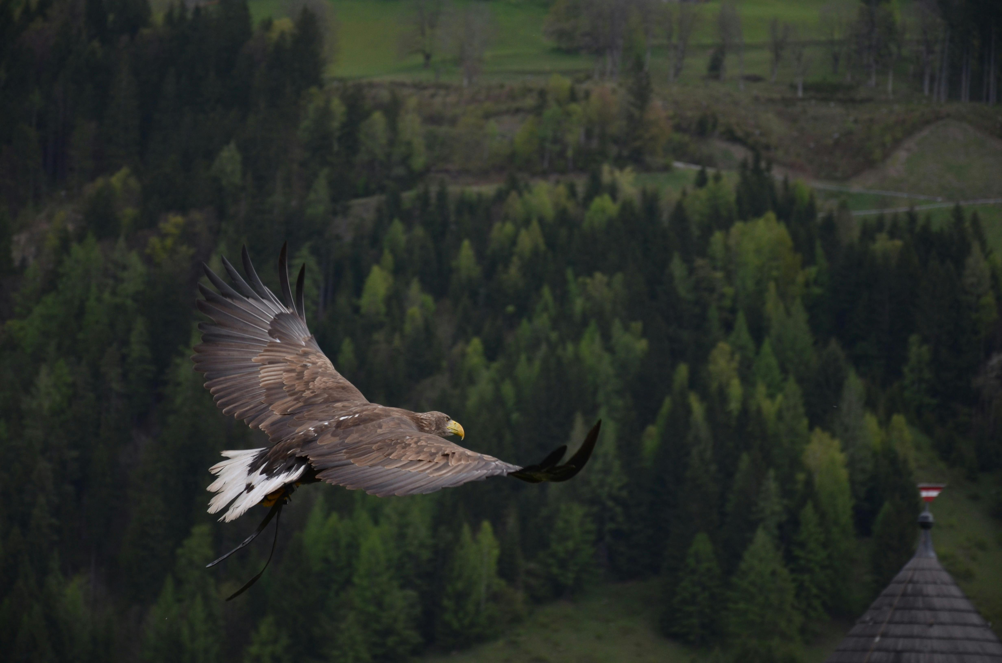
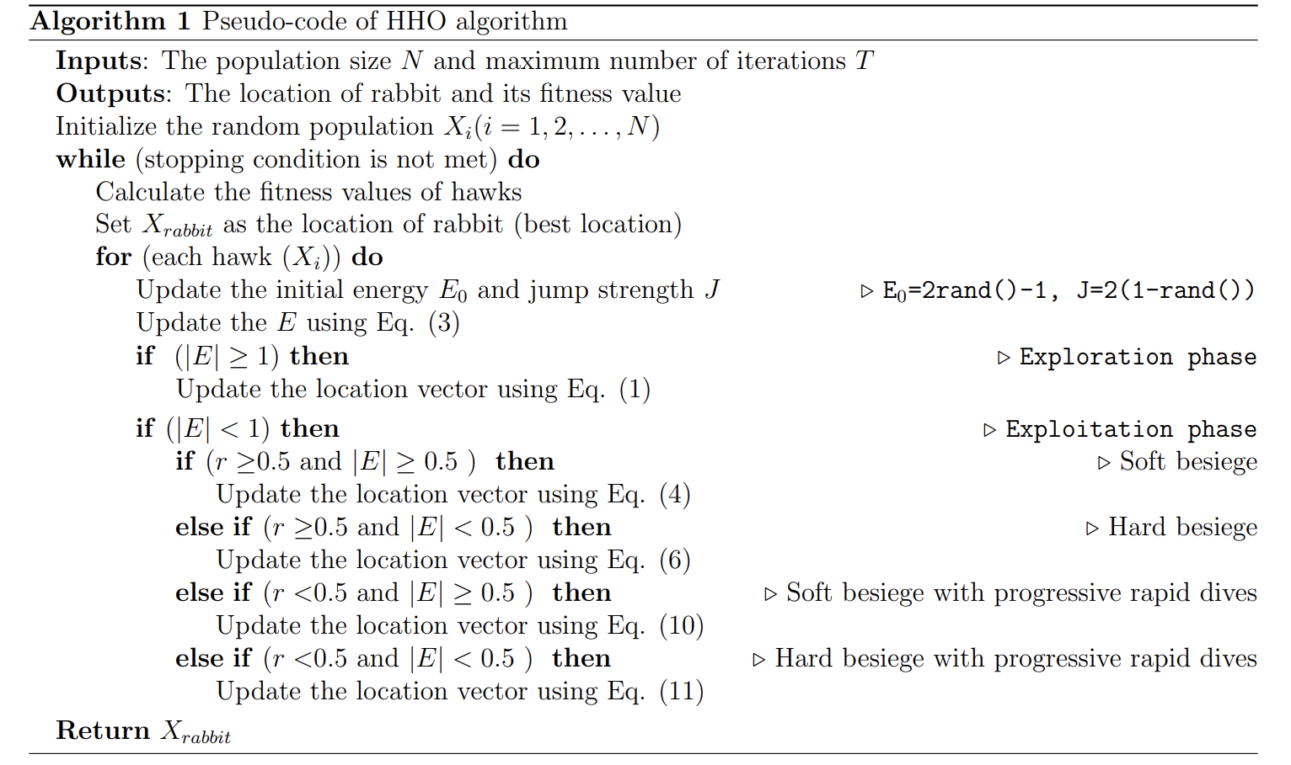
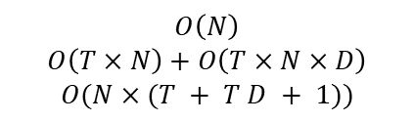
پیچیدگی محاسباتی وابسته به مقداردهی اولیه، ارزیابی تناسب اندام و به روز رسانی شاهین ها است که در نهایت پیچدگی محسابتی به صورت زیر میباشد:
Thanks For Listening!
$$O\left(N\right)$$
$$O\left(T×N\right)+O\left(T×N×D\right)$$
$$O(N×(T + T D + 1))$$
که در آن T حداکثر تعداد تکرار است
و D بعد مسائل خاص است و N تعداد شاهین است
radman.alizadeh2249@gmail.com
+989012640138
radyalz.ir radyalz
11
t y i o p d k x c n

Slide 12
Thanks For Listening!
radman.alizadeh2249@gmail.com
+989012640138
radyalz.ir radyalz
t y i o p d k x c n

